Slide 1
LOKAL İLERİ SERVİKS KANSERİ İÇİN KEMORADYASYON TEDAVİSİNDEN SONRA REZİDÜEL HASTALIĞI OLAN HASTALAR İÇİN KURTARMA CERRAHİSİ: ENDİKASYON, KOMPLİKASYONLAR VE SAĞKALIM ÜZERİNE SİSTEMATİK BİR İNCELEME
HAZIRLAYAN : ARŞ. GÖR. ERGİN ERDEN

Slide 2
GİRİŞ
Serviks kanseri dünya çapında tüm kadın malignitelerinin %6,6'sını temsil eder ve kadınlarda en sık görülen dördüncü malignitedir.
FIGO 2018 evreleme sistemine göre, evre IIB-IVA, lokal ileri serviks kanseri (LACC) olarak sınıflandırılır.
Gelişmiş ülkelerde, serviks kanserli hastaların yaklaşık %30-40'ı ilk tanı anında LACC'ye sahiptir.

Slide 3
LACC için standart tedavi, genellikle sisplatin bazlı kemoterapi ve EBRT'yi takiben brakiterapiden oluşan eş zamanlı kemoradyoterapidir (CRT).
CRT, tek başına radyasyon tedavisine kıyasla lokal kontrolü iyileştirir ve lokal bölgesel nüks riskini azaltır.
FIGO yıllık raporuna göre, LACC hastaları için 5 yıllık genel sağkalım, evre IIB hastaları için %66, Evre III için %40 ile evre IVa için %22 arasında değişmektedir.

Slide 4
Bazı tıp merkezlerinde, CRT sonrası %40,2'ye varan yüksek nüks oranı nedeniyle CRT sonrası adjuvan cerrahi uygulanmaktadır, ancak adjuvan cerrahinin, LACC'li hastalarda sağkalım sonuçlarını iyileştirmede etkili olduğu kanıtlanmamıştır, dolayısıyla yazarlar rutin adjuvan histerektomi kullanımından kaçınılması gerektiği sonucuna varmışlardır.
CRT sonrası metastatik hastalığın yokluğunda santral pelvik rezidüel hastalık, radikal histerektomi veya pelvik ekzenterasyon gibi kurtarma cerrahisi ile tedavi edilebilir. Ancak adjuvan cerrahi, radyasyonun neden olduğu doku hasarı nedeniyle yüksek postoperatif komplikasyon riski ile ilişkilidir.
Kurtarma cerrahisi sonrası yaygın komplikasyonlar fistüller, gastrointestinal-üriner sistem komplikasyonları ve seksüel disfonksiyondur. Tedaviye bağlı bu morbidite hastaların yaşam kalitesini düşürebilir ve serviks kanserli hastaların sağkalımını etkileyebilir.

Slide 5
Bu çalışmanın amacı, CRT ile birincil tedaviden sonra LACC'li hastalarda kurtarma cerrahisi hakkında rapor veren çalışmaları tanımlamaktı. Bu nedenle, rezidüel hastalık varlığını belirleme yöntemini, komplikasyon riskini ve kurtarma cerrahisi sonrası hayatta kalma oranı değerlendirildi.

Slide 6
MATERYAL VE METOD
1) VERİ KAYNAKLARI :
Bu sistematik derlemede kurtarma cerrahisi, "CRT ile birincil tedaviden sonra radyolojik olarak şüphelenilen veya histolojik olarak doğrulanmış rezidüel hastalıktan sonra yapılan cerrahi" olarak tanımlandı.
PubMed, EMBASE ve Cochrane kütüphanesi, başlangıçtan 6 Mart 2020'ye kadar yayınlanan makaleler için arandı.

Slide 7
2) UYGUNLUK KRİTERLERİ :
Tüm başlıklar ve özetler iki araştırmacı tarafından bağımsız olarak değerlendirildi ve iki hakem arasındaki herhangi bir tutarsızlık üçüncü bir araştırmacı tarafından çözüldü.
Makaleler tam metin olarak değerlendirildi ve dil İngilizce ile sınırlandırıldı.
CRT tedavisinden sonra radyolojik olarak şüphelenilen veya histolojik olarak rezidüel hastalığı olan hastalar (LACC) dahil edilmeye uygundu.
Kurtarma cerrahisi sonrası komplikasyonlar ve sağkalım sonuçları hakkında bilgi rapor edilmiş çalışmalar dahil edildi.
Literatür incelemeleri, vaka raporları ve beş veya daha az hasta içeren vaka serileri ve editöre mektuplar hariç tutulmuştur.
Rezidüel hastalığı belirtmek için tanısal bir prosedür olmaksızın, CRT'den sonra doğrudan planlanmış adjuvan histerektomiyi açıklayan makaleler hariç tutulmuştur.

Slide 8
3) VERİ TOPLAMA :
İlgili makalelerden şu bilgiler çıkarılmıştır: çalışma ülkesi, şüpheli rezidüel hastalığı olan hasta sayısı, kurtarma cerrahisi yapılan hasta sayısı, evre, histolojik alt tip, CRT dozu ve rejimi, rezidüel hastalığı belirtmek için tanı prosedürü, tip kurtarma cerrahisi, kurtarma cerrahisi sonrası patoloji sonucu, kurtarma cerrahisi sonrası komplikasyonlar, nüksler ve genel sağkalım oranı.
Çalışmalarda bildirilen komplikasyonlar kategorilere ayrılmıştır: fistüller, üriner sistem, gastrointestinal sistem, enfeksiyonlar ve diğer komplikasyonlar.
Bu derlemedeki genel sağkalım oranı ve nüks oranı, kurtarma cerrahisi ile tedavi edilen hastalarla ilgili makalelerde bildirilen toplam ölüm (veya nüks) sayısından hesaplanmıştır.

Slide 9
4) ÖNYARGI RİSKİNİN DEĞERLENDİRİLMESİ :
İki hakem bağımsız olarak dahil edilen makalelerin kalitesini kohort çalışmaları için Newcastle-Ottawa Ölçeğine göre belirledi.

Slide 10
SONUÇLAR
1) ÇALIŞMALARIN GENEL ÖZELLİKLERİ :
Arama 2963 makaleyi ortaya çıkardı. 85 çalışma tam metin olarak değerlendirilmiş ve 79 çalışma seçim kriterlerini karşılamamıştır. Bu sistematik derlemeye 220 hastayı içeren altı çalışma dahil edildi.
Dahil edilen altı makale, dört retrospektif ve iki prospektif kohort çalışmasından oluşuyordu.
Dahil edilen çalışmalardan ikisi radyolojik olarak şüpheli rezidüel hastalığa dayanan hastaları içerirken, diğerleri histolojik olarak doğrulanmış rezidüel hastalığı olanları içeriyordu.
Tüm çalışmalar, kohort çalışmaları için Newcastle-Ottawa Ölçeğine göre iyi veya orta kalite olarak değerlendirilmiştir.

Slide 11
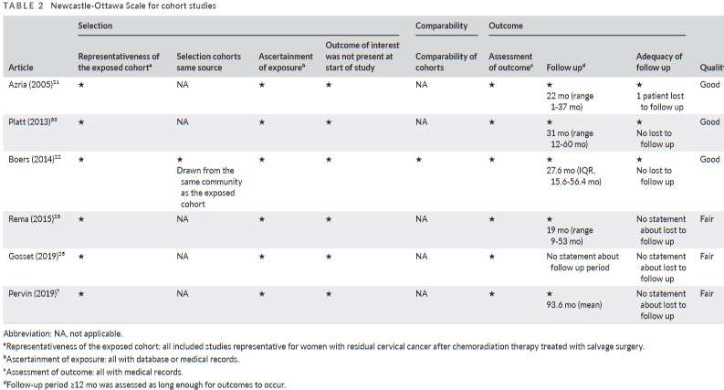

Slide 12
2) SONUÇLARIN SENTEZİ :
Altı çalışmada, toplam 220 hastada CRT sonrası rezidüel hastalık şüphesi vardı ve 175 hastada (%79.6) kurtarma cerrahisi uygulandı.
45 hasta kurtarma cerrahisi ile tedavi edilmemiş; 28 hasta uzak metastaz nedeniyle, 13 hastada inoperabl tümör, iki hasta histolojik alt tip (küçük hücreli karsinom ve nöroendokrin tümör) nedeniyle, bir hasta kurtarma cerrahisini reddetmiş ve bir hasta başka bir hastanede kurtarma ameliyatı geçirmiş.
79 hastayı içeren üç çalışmada, CRT tamamlandıktan sonra kurtarma ameliyatına kadar geçen süre biliniyordu; birinci çalışmada ameliyata kadar geçen süre medyan 49 gün (dağılım 42-64 gün), ikinci çalışmada 76 gün (aralık 56-84 gün) ve üçüncü çalışmada kurtarma ameliyatı 14 ila 18 hafta sonra yapılmıştır.

Slide 13
175 hastadan oluşan toplam grubun 122'sine (%69.7) skuamöz hücreli karsinom, 46'sına (%6.3) adenokarsinom, 3'üne (%1.7) adenoskuamöz karsinom ve 4'üne (%2.3) başka bir histolojik alt tip teşhisi kondu.
19 hastada (%11) pelvik ekzenterasyon, 156 hastada (%89) histerektomi yapıldı.
Biyopsi ile doğrulanmış rezidüel hastalık nedeniyle kurtarma cerrahisi ile ameliyat edilen 131 hastanın %72-100'ü kurtarma cerrahisi örneğinde rezidüel hastalık gösterdi. Doğrulayıcı biyopsi yapılmadan rezidüel hastalık varlığının sadece radyolojik değerlendirilmesinden sonra ameliyat edilen 44 hastanın sadece %27-48'inde kurtarma cerrahisi örneğinde rezidüel hastalık görüldü.

Slide 14
Kurtarma cerrahisi olan 175 hastada toplam 105 komplikasyon kaydedildi.
Beşi üriner sistem, beşi rektovajinal, ikisi vezikovajinal ve beşi diğer olmak üzere toplam 15 (%9) fistül bildirilmiştir.
Toplam 31 (%18) üriner sistem komplikasyonu rapor edildi, bunların altısı stentleme veya cerrahi prosedüre ihtiyaç duydu, beş hastada böbrek yetmezliği, dördünde enfeksiyon, ikisinde üriner inkontinans gelişti ve on ikisinde başka komplikasyonlar görüldü.
Sekizi radyasyon enteriti/proktiti olan ve bunlardan beşi ameliyat gerektiren toplam on yedi (%10) gastrointestinal komplikasyon bildirilmiştir.
Dördü sepsisli olmak üzere toplam altı (%3) enfeksiyon bildirilmiştir.
İkisi yeniden laparotomi geçirmiş olmak üzere otuz altı (%21) başka komplikasyon bildirilmiştir.

Slide 15
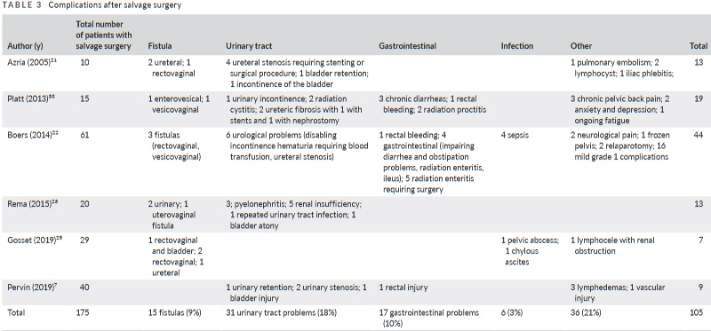

Slide 16
159 hasta için genel sağkalım ve nüks oranları mevcuttu.
Kurtarma cerrahisi sonrası 50 hastada (%31) hastalığın nüksü gözlendi ve çalışmaların yayınlandığı tarihte 4 hasta nüks hastalığı ile yaşıyordu.
Toplamda 49 hasta (%31) öldü.
Kurtarma cerrahisi ile tedavi edilen 175 hastaya göre nüks ve sağkalım oranları sırasıyla %29 ve %28 idi.
Dört çalışmanın medyan takip süresine göre ortalama takip süresi 24.9 aydı.

Slide 17
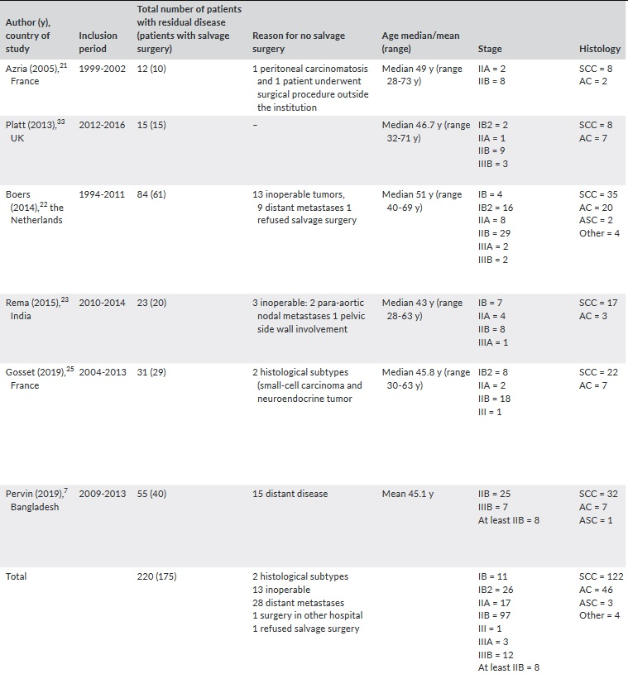

Slide 18
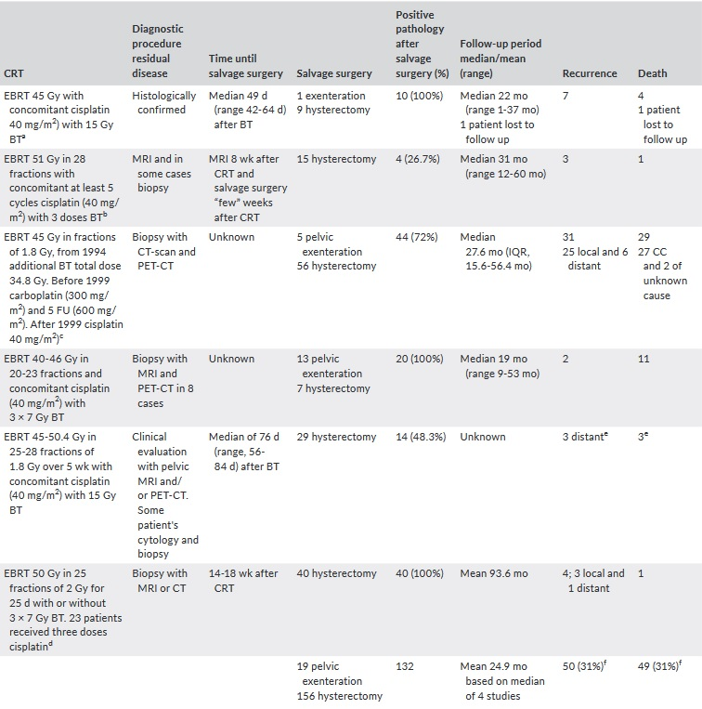

Slide 19
Kurtarma cerrahisi sonrası nüksü olan hastalar hakkında ek bilgi 50 hastanın 14'ü için mevcuttu. Nüksü olan diğer 36 hasta için herhangi bir bilgi mevcut değildi.
11 hastaya tekrarlayan skuamöz hücreli karsinom ve 3 hastaya tekrarlayan adenokarsinom teşhisi kondu.
8 hasta öldü ve 4 hasta hayattaydı, 2 hasta nüks için başarılı bir şekilde tedavi edildi ve makalenin yayınlandığı tarihte hiçbir hastalık kanıtı göstermedi.

Slide 20
TARTIŞMA
Bu sistematik derleme, radyolojik olarak şüphelenilen veya histolojik olarak doğrulanmış rezidüel hastalığı olan hastaların toplam %27-100'ünde kurtarma cerrahisi örneğinde rezidüel hastalık olduğunu göstermektedir.
Biyopside rezidüel hastalığa göre kurtarma cerrahisi ile tedavi edilen kadınlar, yalnızca radyoloji bulgularına göre kurtarma cerrahisi ile tedavi edilen kadınlara göre daha yüksek oranda pozitif patoloji gösterdi.
Kurtarma cerrahisinden sonra, hastaların %31'i yine de nüks etti.
Kurtarma ameliyatından sonra genel sağkalım oranı, ortalama 24,9 aylık bir takip süresinden sonra %69'dur.

Slide 21
Duyarlılıkları %77.8 ile %86,1 arasında ve özgüllüğü %35.5 ile %55 arasında değişen MRG'nin rezidüel hastalığın teşhisinde yetersiz olduğunu doğruladılar. Ferrandina ve ark. PET-CT için sırasıyla %63.1 ve %80,6 duyarlılık ve özgüllük bildirdiler. Bu durum, ne MRG'nin ne de PET-CT'nin servikste rezidüel hastalığı tespit etmede ve kurtarma cerrahisinden fayda görebilecek hastaları seçmede etkin olmadığını göstermiştir.
CRT sonrası biyopsi, rezidüel hastalığı saptamak için en doğru prosedür gibi görünmektedir, ancak radyasyon tedavisinden sonraki biyopsilerin zamanlaması çok önemlidir.
Çalışmamızda biyopside rezidüel hastalık doğrulandıktan sonra dört çalışma kurtarma cerrahisi gerçekleştirdi. Üç çalışma, kurtarma cerrahisi patoloji örneklerinin %100'ünde rezidüel hastalık varlığını doğruladı.

Slide 22
Boers ve arkadaşlarının çalışması, kadınların %72'sinde kurtarma cerrahisi örneklerinde kalıntı hastalık varlığını doğruladı. Bu çalışmada biyopsiler KRT'den 8-10 hafta sonra alınmış ve kurtarma cerrahisine kadar geçen süre tanımlanmamıştır.
Biyopsiler çok erken alındığında, radyasyon tedavisinin devam eden etkisi nedeniyle serviks kanseri hala gerilemeye devam etmektedir. Bu, daha yüksek oranda yanlış pozitif rezidüel hastalık yüzdesine yol açabilir.
Hoeijmakers ve arkadaşları, CRT sonrası biyopsilerin, CRT'nin tamamlanmasından 12-16 hafta sonra, metastaz belirtileri olmayan tıbbi olarak uygun hastalarda alınması gerektiğini belirtti.
CRT'den yeterli bir süre sonra rezidüel hastalığın histolojik olarak doğrulanması, gereksiz kurtarma cerrahisini ve dolayısıyla gereksiz komplikasyonları azaltır.

Slide 23
Çalışmalar kurtarma cerrahisinden sonraki komplikasyonların çoğunun önceden ışınlanmış dokunun öngörülemeyen iyileşme kapasitesinden kaynaklandığını bildirmiştir. Ancak bazen komplikasyonların CRT ile mi yoksa kurtarma ameliyatıyla mı ilgili olduğu belirsizdir.
Kurtarma pelvik ekzenterasyonundan sonra kurtarma histerektomisine kıyasla daha yüksek komplikasyon oranları bildirilmiştir.
Hastaların yaşam kalitesini etkileyebilecek en önemli komplikasyonlardan biri hijyen sorunları, tekrarlayan vajinal veya idrar yolu enfeksiyonları ve cinsel ilişki sırasında ağrı gibi semptomları olan fistüllerdir.

Slide 24
Forsgren ve Altman, CRT tedavisi olmaksızın radikal histerektomi ile tedavi edilen hastaların %1-4'ünde fistül oluştuğunu bildirmiştir. Çalışmamızda hastaların %9'unda fistül vardı. Bunun nedeni muhtemelen kurtarma ameliyatının ışınlanmış bir alanda gerçekleşmesi ve bazı hastaların kurtarma histerektomisi yerine kurtarma ekzenterasyonu ile tedavi edilmesidir.

Slide 25
Daha önce yayınlanmış iki makale, CRT tedavisinden sonra adjuvan histerektominin, nüks riskini azalttığı görülse de genel sağkalımı iyileştirmediğini göstermiştir.
Shim ve arkadaşlarına göre, CRT sonrası 5 yıllık genel sağkalım yaklaşık %70'dir.
Bu sistematik derlemede, dört çalışmanın ortalama 24,9 aylık bir takip süresinden sonra kurtarma cerrahisi sonrası genel sağkalım %69'du.

Slide 26
Bu çalışmanın güçlü yönleri, makalelerin değerlendirilmesinin ve veri çıkarmanın iki hakem tarafından bağımsız olarak yapılmasını sağlayan kapsamlı arama stratejisi ve çalışma tasarımıdır. Bu derlemenin kalite değerlendirmesi, dahil edilen makalelerin iyi veya adil bir kaliteye sahip olduğunu gösterir, bu da düşük metodolojik yanlılık riskini gösterir.
Bu derleme, CRT tedavisinden sonra kurtarma cerrahisi hakkında gerekli bilgileri sağlar ve kurtarma cerrahisinin komplikasyon riskleri hakkında bilgi sağlar. Bu, hastalar ve klinisyenler tarafından iyi düşünülmüş bir tedavi seçiminin yapılabilmesini sağlar.

Slide 27
Derlemede verilerin değerlendirilmesinde birtakım sınırlamalar da vardır:
İlk olarak, dahil edilen çalışmaların geniş bir dahil etme dönemi (1994-2016) vardır. Bu nedenle, dahil edilen bazı hastalara daha önceki FIGO evreleme sistemine göre LACC teşhisi kondu. Bu nedenle çalışmamıza dahil edilen hastaların %30,9'u evre IB-IIA tanısı almış ve kurtarma cerrahisi ile CRT almıştır. Bu yıllarda, CRT ve kurtarma cerrahisi önemli değişiklikler geçirdi ve diğer sağkalım sonuçlarıyla sonuçlanabilecek tanı teknikleri gelişti.
İkinci olarak, bir çalışma, primer tedavisi tamamlanmamış ancak tanısal rezidüel hastalığı olmayan beş hastayı içerdi ve bu hastaları kurtarma cerrahisi ile tedavi etti.
Üçüncüsü, tüm hastalara CRT'den sonra aynı zaman dilimi içinde biyopsi yapılmamıştır. CRT tedavisinden sonra daha erken bir zamanda biyopsi alan hastaların yanlış pozitif biyopsi sonuçları alma şansı daha yüksektir ve gereksiz kurtarma ameliyatı geçirebilirler.
Dördüncüsü, tüm çalışmalar aynı tip kurtarma cerrahisini gerçekleştirmedi; bu, ameliyatın eksiksizliğini ve komplikasyon riskini etkileyebilir.

Slide 28
Beşincisi, tüm çalışmalar tüm komplikasyonları sistematik olarak bildirmedi. Çalışmalarda sınırlı sayıda 1. derece komplikasyon kaydedilmiştir. Bazı çalışmalar, Dindo sınıflandırma sistemine göre sadece Grade 3a veya daha fazla olan komplikasyonları bildirmiştir. Ek olarak, bu sistematik derlemede bildirilen tüm komplikasyonlar kurtarma cerrahisine bağlı değildir, radyasyon enteriti/proktit gibi bazı komplikasyonlar radyasyon tedavisine bağlıdır.
Altıncısı, bazı çalışmalar sadece son patoloji örneğinde histolojik olarak doğrulanmış rezidüel hastalığı olanlar için değil kurtarma cerrahisi olan tüm hastalar için sağkalım oranını belirtti.

Slide 29
SONUÇ
CRT sonrası servikal biyopsi, rezidüel hastalığı saptamak için en doğru prosedür gibi görünmektedir ve rezidüel hastalığın histolojik doğrulaması olmadan ameliyattan kaçınılmalıdır.
Ameliyat önlenebilirse ameliyata bağlı komplikasyonlar önlenebilir.
Kapsamlı bir hasta seçimi ve sağkalım yararları ve komplikasyon riski konusunda kapsamlı danışmanlık önerilir.

